Slide 1
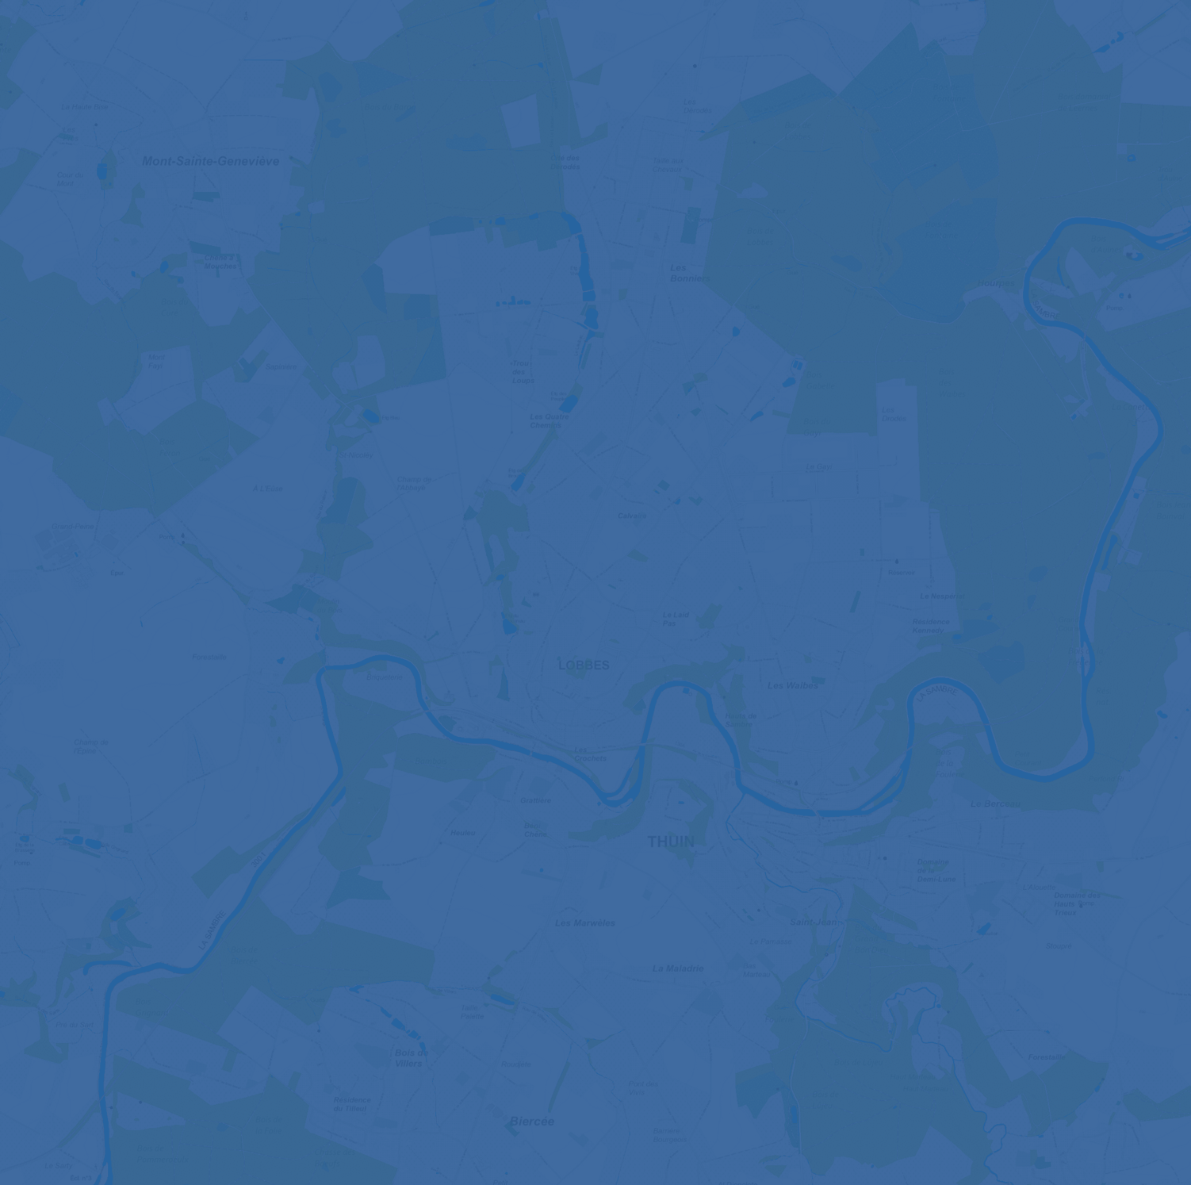



Atelier Connectivités écologiques
TVBuONAIR
Reconnecter les habitats naturels en milieu urbanisé
Séminaire de lancement
17/11/16

Slide 2
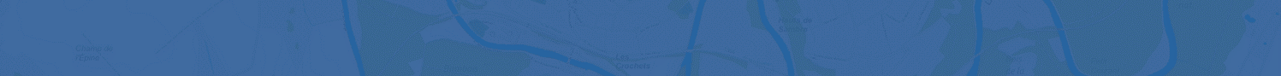
Objectifs
Atelier Connectivités écologiques
Définir les premiers éléments à prendre en compte en vue d’établir une TVBu
Mutualiser les connaissances
Déroulement
Tour de table – présentation des participants
Interventions
Débat
Séminaire de lancement-17/11/16

Slide 3
Résultats attendus
Atelier Connectivités écologiques
Identification des milieux nécessaires à la construction ou la restauration des connectivités écologiques en milieu urbain
Identification des secteurs à enjeux
Identification des échelles pertinentes (ou distances de dispersion) des couloirs écologiques
Proposition d’espèces cibles à prendre en compte pour une TVBu
Séminaire de lancement-17/11/16

Slide 4


Intervenants
Atelier Connectivités écologiques
Tangui LEFORT
Chargé de mission Trame écologique et Ressources en eau
Alexandre Leclercq
Chargé de mission – Géomaticien
Séminaire de lancement-17/11/16

Slide 5
Merci pour votre participation
TVBuONAIR
Reconnecter les habitats naturels en milieu urbanisé
www.tvbuonair.eu
Séminaire de lancement
17/11/16

